Slide 1

Entrepreneuriat, Leadership, Développement Personnel Dr Saboury NDIAYE

Slide 2
RAISONS POUR ENTREPRENDRE EN AFRIQUE

Slide 3
Les séquelles du sous développement en Afrique
L’Esclavage
La Colonisation
La Néocolonisation
La Mondialisation
But contre son camp
Possibilité d’une REMONTADA

Slide 4
Jeunesse de la population africaine : menace ou opportunité ???????
l’Afrique compte 1,2 milliard d’habitants
Les projections montrent que la population africaine devrait doubler à l’horizon 2050 et représentera le QUART de la population mondiale
L’Afrique est un continent composé à majorité de jeunes
L’Afrique comptait 200 millions de jeunes âgés de 15 à 20 ans. L’âge moyen du continent est de 19,7 ans contre 30,9 ans dans le monde (UN, 2020)
80 % de la population africaine avait moins de 35 ans comparé à moins de 40 % en Europe, 45 % en Amérique du Nord et 55 % en Asie
Au Sénégal :
Plus de 60% de la population est âgée de mois de 35 ans
Age moyen 19 ans

Slide 5


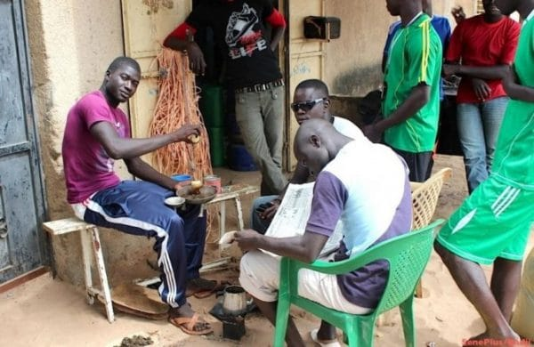
Le sous-emplois / chômage des jeunes en Afrique
10-12 Millions de jeunes entrent chaque année dans le marché de l’emploi
Seuls, 3 millions d’entre eux trouvent un emploi formel

Slide 6

Chaque année, environ 200 000 nouveaux demandeurs d’emplois arrivent sur le marché du travail, Alors que l’offre est estimée à environ 30 000 nouveaux emplois par année (ANSD, 2016).
CAS DU SENEGAL : LES RAISONS D’AVOIR PEUR

Slide 7
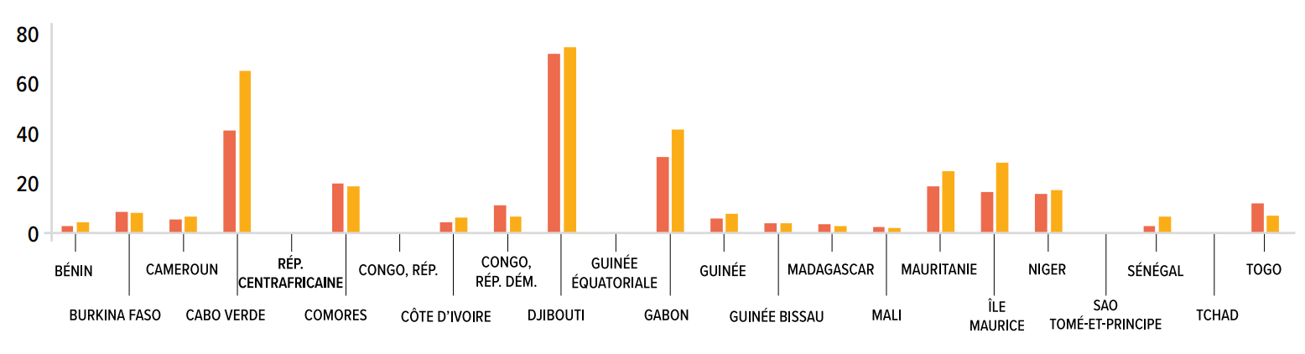
Chômage des jeunes en Afrique
Taux de chômage des jeunes : 70% à Djibouti, 3% au Mali, 15% au Sénégal
Figure : Taux de chômage des femmes et des hommes en Afrique

Slide 8
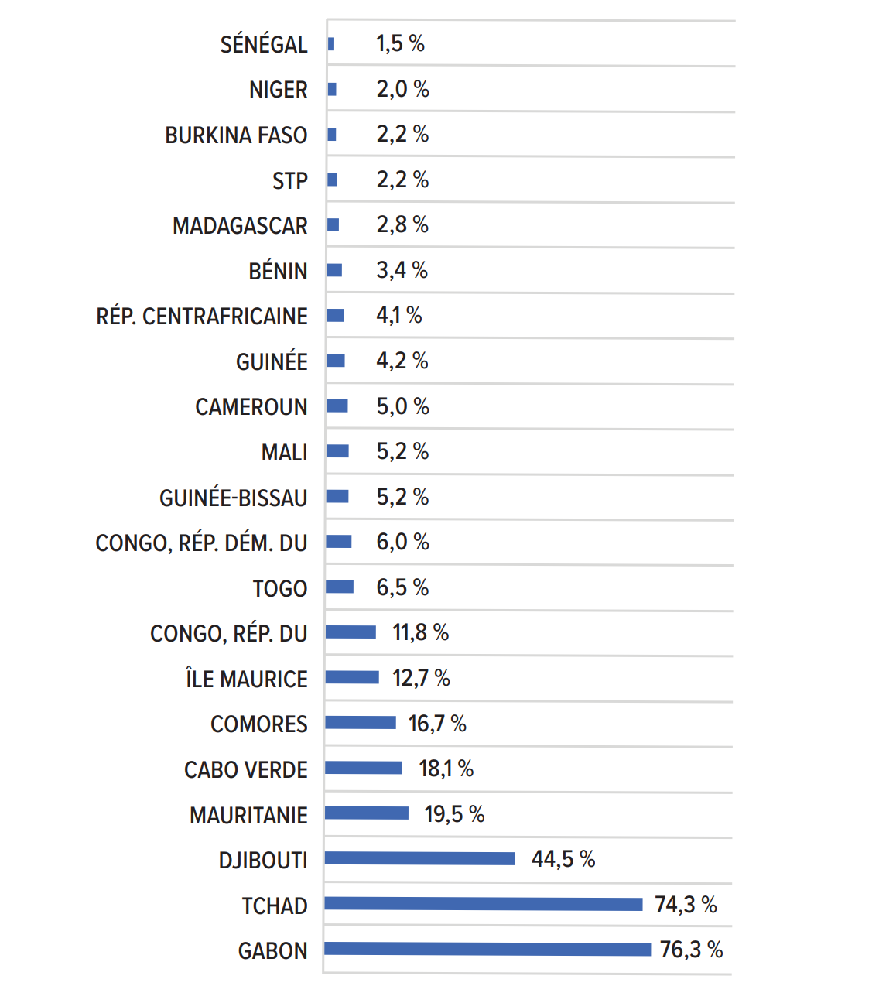
Qui emploi en Afrique ????
95 % des jeunes travailleurs africains occupent un emploi informel.
Figure : Part des emplois de la fonction publique dans les emplois formels

Slide 9
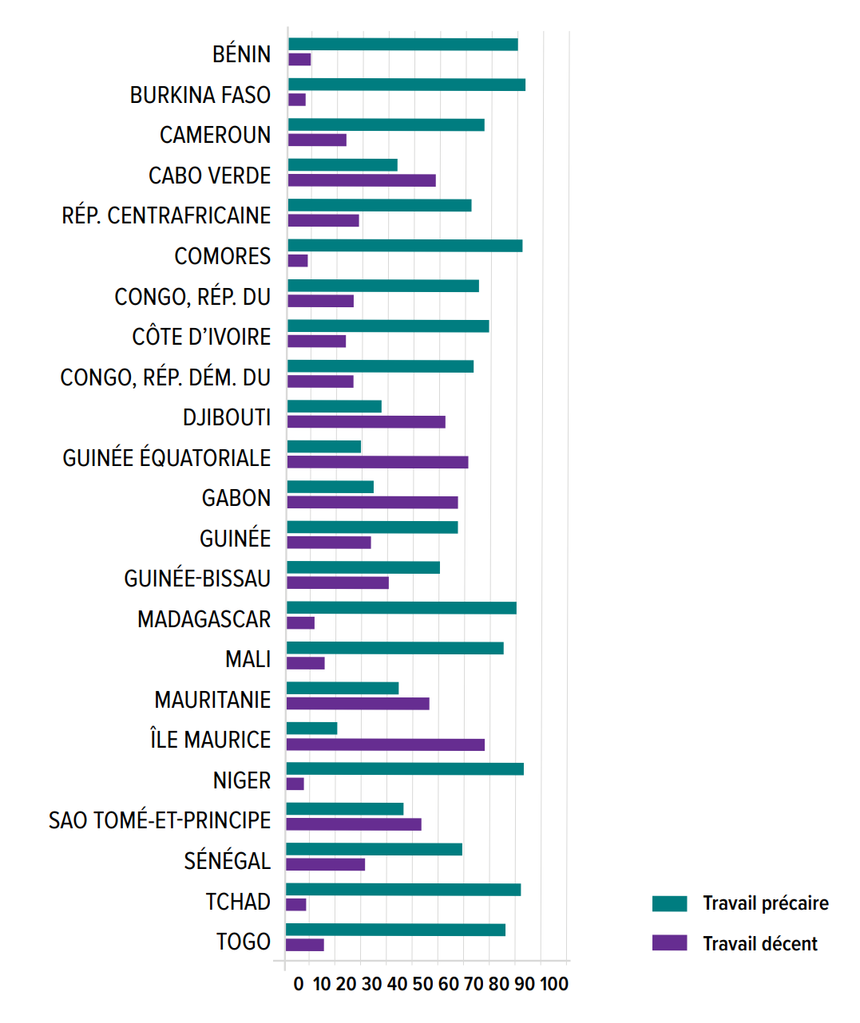
Qualité du travail : Travail; décent et Travail
Figure : Part du travail décent et travail précaire en Afrique (OIT, 2021)

Slide 10
QUELS TYPE D’EMPLOIS PREFERENT LES JEUNES
Selon une récente enquête menée en 2021 par l’OCDE auprès d’une dizaine de pays africains, la majorité des étudiants – soit 74 % – souhaitent travailler dans le secteur public.
Plupart des jeunes diplômés africains, l’entrepreneuriat se présente comme une solution de dernier recours qui est saisie après avoir épuisé toutes les autres options. Pour ces jeunes, la première option est la recherche d’un emploi stable dans le secteur public, suivie par celle dans le secteur privé formel. Ceci est encore plus vrai dans les pays francophones de l’Afrique subsaharienne où la notion de fonctionnariat, de l’emploi stable jusqu’à la retraite, est très prisée.
Autrement dit, les jeunes africains aspirent à des emplois formels productifs qui offrent une sécurité, une stabilité de revenus, ainsi que de meilleurs salaires que le marché du travail actuel est incapable d’offrir. En conséquence, plusieurs jeunes africains se retrouvent avec des aspirations d’emplois non satisfaites.

Slide 11
Situation de l’emploi au Sénégal
Faible niveau de salaire :
Le salaire moyen mensuel d’un employé est estimé à 122 131 FCFA.
Hommes : 131 033 FCFA
Femmes : 99 166 FCFA
Source : ANSD : Enquête nationale sur l’emploi au Sénégal, 2020

Slide 12
Situation du chômage au Sénégal
Les jeunes sont les plus touchés
6 chômeurs sur 10 (62,8 %) sont âgés de 15 à 34 ans.
Les taux les plus élevés sont observés chez les jeunes des tranches d’âges 20-24 ans et 25-29 ans, soit respectivement 18,9 % et 18,3 %.
Les plus diplômés sont les plus touchés
12,1 % parmi les personnes sans diplôme
15,7% titulaire du CEPE/CFEE,
15,2% titulaires du BAC/DT/BT
22,8% Titulaire du BAC+2
Source : ANSD : Enquête nationale sur l’emploi au Sénégal, 2016-2020

Slide 13
CONTEXT DE L’EMPLOI AU SENEGAL
Total population
16 209 125
Population en âge de travailler 15+
8 870 417
Force de travail
6 711 209
Chercheur d’emploi
Population inactive
2 159 208
Sans emplois
847 679
Chômeur
Emplois
5 863 530
Public
135 000
Privé Formel
400 000
Privé informel
5 328 530
Emplois décents
Emplois précaires

Slide 14
Evolution du nombre d’étudiants par année
Année | Public | Privé | Total
2013 | 89 555 | 47 531 | 137 086
2014 | 91 566 | 59 155 | 150 721
2015 | 100 186 | 66 372 | 166 558
2016 | 110 532 | 75 581 | 186 113
2017 | 127 855 | 75 368 | 203 223
2018 | 146 611 | 77 250 | 223 861
2019 | 148 911 | 80 202 | 229 113
2020 | 169 177 | 83 542 | 252 719

Slide 15
Situation salariale
Faible niveau de salaire :
Le salaire moyen mensuel d’un employé est estimé à 122 131 FCFA.
Hommes : 131 033 FCFA
Femmes : 99 166 FCFA

Slide 16



Plus de 3500 morts parmi les jeunes qui tentent l’émigration clandestine en 2015
40% des jeunes recrutés par les mouvements jihadistes/rebelles sont motivées par le manque d’opportunités économiques

Slide 17
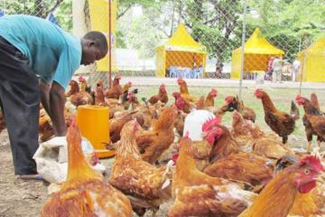

L’ENTREPRENEURIAT EST-IL LA SOLUTION ????
75% des jeunes considèrent que l’entrepreneuriat est un bon choix de carrière et que cela leur vaut admiration et respect de leur communauté
60% des 18-35 ans en Afrique pourraient monter leur propre business

Slide 18
LE NUMERIQUE : UNE SOLUTION

Slide 19
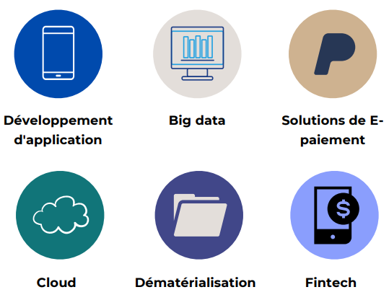
Contribution à la croissance
Catalyseur à la modernisation de l’économie et à l’amélioration de la compétitivité
Secteur moteur de l’économie
Contribue à la croissance du PIB de l’ensemble des autres secteurs économiques
le numérique a contribué à 5% du PIB en 2019
Clusters posteurs de croissance

Slide 20
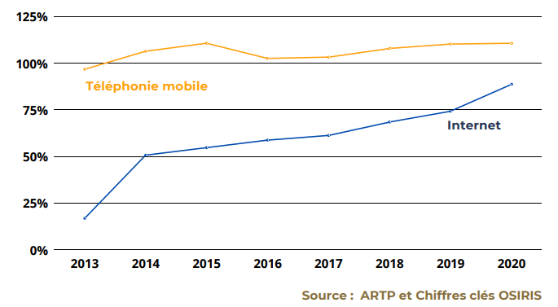
Contribution à la croissance
20% de croissance annuelle du secteur du numérique tiré par la téléphonie mobile et les offres de services.
Un taux de pénétration en hausse

Slide 21
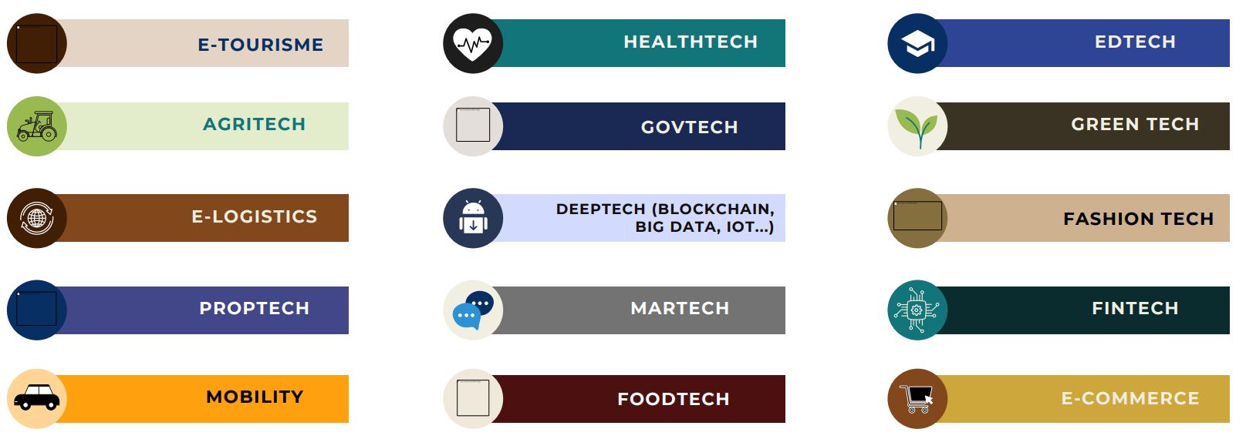
Effet levier / démultiplicateur
Contribue à la croissance du PIB de l’ensemble des autres secteurs économiques
Levier essentiel de démultiplication des gains de productivité des services administratifs e des secteurs de l’économie, à travers le rehaussement qualitatif et la diversité de l’offre de services et de biens

Slide 22

Mais, le Sénégal est loin d’être champion dans le Continent
Absent des 14 pays africains classés parmi les 100 meilleurs écosystèmes d’innovation et de startups dans le monde. Rapport "Startup Ecosystem Ranking" 2021 réalisé par Startup Blink.
105ème rang parmi les 131 premiers pays innovants et au 8ème rang en Afrique sub-saharienne derrière (île Maurice, Afrique du Sud, Kenya, Tanzanie, Botswana, Rwanda, Cabo Verde). Source: 2021 Global Innovation Index

Slide 23
UN ENVIRONNEMENT FAVORABLE POUR FERTILISER L’ENTREPRENEURIAT NUMERIQUE
Plan Sénégal Emergent ; Stratégie Sénégal numérique SN25 (2016-2025)
Programme Smart Senegal avec 5 projets majeurs : Safe city; Smart education; Smart territoir; Smart wifi; Cable sous marin
Loi Startup ACT votée en 2020
Quelques réalisations :
Parc technologie numérique;
Datacenter tiers 3;
Super calculateur d'Afrique de l’ouest ;
Centre d’Excellence en Mathématique et TIC; les UVS
Centre Mohamed Bin Zayed pour l’innovation pour et l’Entrepreneuriat
Fonds de soutien à l’innovation

Slide 24
Focus sur le Centre Mohamed Bin Zayed
Un hub d’innovation pour contribuer à rendre l’écosystème favorable à l’émergence de champions
L’ambition est de positionner le Sénégal comme Hud d’innovation de référence en Afrique en faisant du numérique et de l’innovation des leviers de croissance multi-sectorielles
Le Centre s’appuie sur trois pilliers :
Un écosystème mondial qui accueillera des acteurs nationaux et internationaux autour d'un but commun.
Le développement d'une culture entrepreneuriale axée sur l'agilité et orientée résultat
Un centre au service de l'économie réelle par l'apport de l'innovation dans les secteurs porteurs

Slide 25
Définition de concept: Entrepreneuriat

Slide 26
Entre le 15 et 20ème siècle
Serret (1600) : celui ou celle qui a la « capacité de mobiliser et de gérer des ressources humaines et matérielles pour créer, développer et implanter une entreprise »
Cantillon (1734) celui ou celle qui à « la capacité à prendre des risques pour créer son propre emploi, se prendre en main et prendre des risques dans un environnement incertain ».
Schumpeter (1935): c’est la « capacité à introduire des innovations, de provoquer et de profiter d’un déséquilibre du marché »
Mobilisation de ressources humaines et matérielles
Création d’entreprises
Prise en compte du risque
Innovation : Création de nouveaux produits ou méthodes de production

Slide 27
A partir des années 2000
OCDE (2007) : « toute activité économique, boostée par son milieu, orientée vers la création de richesse, le développement de nouveaux produits ou processus de production et l’extension des marchés ».»
Institut du Québec (2010) mesure l’entrepreneuriat en utilisant les critères suivants «
Création d’entreprise, rôle des entrepreneurs dans celle-ci,
Changement intervenu dans la direction et la propriété tels que les rachats et la reprise d’une activité existante,
Innovation ou l’ajustement dans les entreprises pérennes sur toutes les formes d’actions humaines pour faire face à l’évolution des marchés».

Slide 28
Qu’est ce que l’Entrepreneuriat
03 Concepts :
Entreprendre : se décider à faire une chose et s’engager dans son exécution
Entreprise : Une unité économique et juridique de production et/ou de commercialisation de biens et des services
Entrepreneur : Une personne physique que prend le risque de réunir ses moyens et qui a pour but de réaliser un certain nombres d’objectifs économiques et ou sociaux

Slide 29
L’esprit d’entreprise
L’esprit d’entreprise : Désigne la détermination et l’aptitude d’un individu à identifier une opportunité et la saisir pour produire une nouvelle valeur (Commission Européenne)
Dans le modèle d’esprit d’entreprise :
Tout individu a le potentiel s’il y a la volonté, le dynamisme et la motivation.
L’esprit d’entreprise est une dynamique d’actions :
Repérer des opportunités, identifier des problèmes
Exploiter des opportunités, apporter les solution
Tirer profit des opportunités
Développer des nouveautés par la créativité et innovation
Créer de la valeur

Slide 30
Facteurs de fécondation de l’esprit entrepreneurial
Facteurs internes :
Éducation, niveau implication, catégorie socio-économique, socio-professionnelle, croyance, valeur, coutumes
Facteurs externes :
Politiques, économiques, juridiques, financiers, fiscaux, technologiques, environnementales, socio-culturelles
Stratégie Numérique SN2025
Programme Smart Sénégal
Data center : inauguré en juin 2021: souveraineté digitale
Politique d’informatisation de l’Etat du Sénégal
Désenclavement numérique des territoires
iCog Labs - le premier laboratoire éthiopien d'IA et de robotique

Slide 31
CADRE ENTREPRENEURIAL
LEADERSHIP
un leader avisé et volontaire, généreux, engagé, juste et droit
BONNE EQUIPE
MISER SUR LES FEMMES ET LES JEUNES
Force de travail, la créativité, le marché de consommation
ETRE SOIS-MEME ET SE CONNECTER A SON ENVIRONNEMENT
LES DEUX CULTES Culte du Savoir
Culte du Travail

Slide 32
Les Etapes vers l’entrepreneuriat

Slide 33
ETAPES DE L’ENTREPRENEURIAT
L’OPPORTUNITE – LA CONFIANCE – LA PREPARATION
1- L’OPPORTUNITE : L’entrepreneuriat peut commencer par une chose simple qui est l’OPPORTUNITE. C’est-à-dire, la personne qui veut entreprendre ou l’entrepreneur voit toujours un DECALAGE entre une SITUATION ACTUELLE et une SITUATION FUTURE qui peut être MEILLEURE. Donc l’OPPORTUNITE vient répondre à un BESOIN.
2- LA CONFIANCE : Une fois que l’OPPORTUNITE existe et que l’entrepreneur est prête à la saisir, le deuxième facteur important est la CONFIANCE, notamment, la CONFIANCE à son idée de valorisation de l’OPPORTUNITE et la CONFIANCE en soi-même.
En effet, entre voir une opportunité et la saisir, il y a tout un processus psychologique, technique, administratif et financier

Slide 34

3- LA PREPARATION
Elle passe par plusieurs étapes et plusieurs états d’esprits.
Je ne ferai jamais ça, je ne vais quand même pas faire ça : Au départ le futur entrepreneur a une idée mais dés il lui est très difficile de sortir de sa zone de confort, par conséquence on peut être dans une réticence qui est interne
Je voudrais être entrepreneur, comment pourrais-je créer mon entreprise: Auto-coaching moral et psychique :
Je peux le faire : Installation de la confiance
Allez je me lance, je suis entrepreneur : Pour rester entrepreneur c’est la persévérence et la motivation dans le temps

Slide 35
ETAPES DE L’ENTREPRENEURIAT
L’OPPORTUNITE – LA CONFIANCE – LA PREPARATION
1- Haut degré de motivation et de détermination
Recherche de l’accomplissement financier et social, personnel
Envie de liberté et d’indépendance
2- Forte aptitude et compétence
3- Avoir des valeurs: gout du risque, autonomie, leadership, ténacité, confiance en soi
Disposer d’idées et de marchés

Slide 36
LE MODELE ENTREPRENEURIAL
X = Y + Z

Slide 37
Le Modèle entrepreneurial vous permet de passer de votre IDEE à un PROJET
C’et une équation à trois inconnus :
X=Y+Z
X : représente le PROBLEME :
Cela vaut dire lorsque vous mettez en place un projet, il doit toujours obéir à résoudre un PROBLEME.
Le début d’un PROJET commence par le PROBLEME.
On ne peut pas mettre en place un PROJET lorsqu’il n’y a pas de PROBLEME à résoudre.
Donc, la base d’un PROJET, c’est le PROBLEME.
Quel est problème que vous voulez résoudre, quel est le problème que vous avez identifié dans l’environnement??????????
Un PROBLEME peut être identifié sur vous-même, chez les autres, dans votre village, quartier, ville, région, classe, université, en Afrique, dans le monde.
Donc, vous pouvez RENCONTRER un problème ou OBSERVER ou ENTENDRE les PROBLEMES que les autres rencontrent

Slide 38



PROBLEME -- SOLUTION -- EQUIPE
PROBLEME
SOLUTION
EQUIPE
Le PROBLEME doit être précis et circonscrit.
Le PROBLEME peut-être sur vous-même, chez les autres, dans le village, quartier, classe, université,,,
N’essayer pas de résoudre plusieurs PROBLEMES en même temps
Après le PROBLEME, vient la SOLUTION
La SOLUTION doit être précise en fonction du PROBLEME que vous avez identifié
Tout PROBLEME qui n’a pas de SOLUTION n’est pas un PROBLEME
N’essayer par d’apporter plusieurs SOLUTIONS à un ou plusieurs PROBLEME(s)
Après la SOLUTION, vient l’EQUIPE avec qui vous allez collaborer pour pouvoir apporter la SOLUTION qui permet de résoudre le PROBLEME
Une EQUIPE diversifiée, genrée, intergénérationnelle, soudée, dynamique, volontaire, motivée, qui partage les mêmes valeurs, les mêmes croyances, convictions que vous, prête à mouiller le maillon.

Slide 39
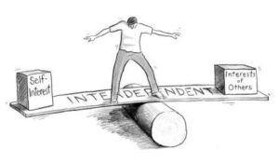
INTERDEPENDANCE ENTRE PROBLEME -- SOLUTION -- EQUIPE
EQUIPE
SOLUTION
SOLUTION
PROBLEME
Cela vaut dire que SI :
Le PROBLEME n’a pas été bien identifié la SOLUTION ne sera pas pertinente.
Le PROBLEME est bien identifié et que vous avez mis en place une REPONSE au lieu d’une SOLUTION, le PROBLEME ne sera pas entièrement résolu ou pas résolu : C’est l’Effet PARACETAMOL
Le PROBLEME est bien identifié et vous avez trouvé une bonne SOLUTION mais vous n’avez pas une bonne EQUIPE, le PROBLEME ne sera pas résolu.

Slide 40

Modèle entrepreneurial : X=Y+Z
Y : représente le POPULATION CIBLE :
Ce sont les PERSONNES CIBLES qui rencontrent le PROBLEME que vous avez identifié dans le X.
Il s’agit de se poser la question : Quelles sont les catégories de PERSONNES CIBLES (spécifiques) qui rencontrent le PROBLEME que j’ai identifié.
Parce que ce sont les mêmes PERSONNES qui rencontrent le même PROBLEME qui auront besoin de la SOLUTION et qui seront prêtes à payer pour obtenir la SOLUTION que vous êtes entrain de développer avec votre EQUIPE.
Femmes
Jeunes
Etudiants
paysans
Exportateurs
Femmes transformatrices

Slide 41






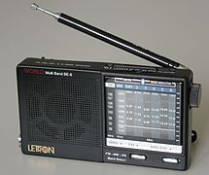

Modèle entrepreneurial : X=Y+Z
z : représente les CANAUX DE COMMUNICATION :
Ce sont les CANAUX DE COMMUNICATION qui permettent de toucher la POPULATION CIBLE (Y) qui rencontrent le PROBLEME X.
Les moyens de communications peuvent être directs (contact physique) ou indirects (média, réseaux sociaux)

Slide 42
SCHEMAT DU MODELE ENTREPRENEURIAL
IDEE
X = Y + Z
PROJET
PROBLEME
POPULATION
CIBLE
CANAL DE COM
SOLUTION
EQUIPE
Le modèle ENTREPRENEURIRAL est important à comprendre, parce qu’on parle d’IDEE, lorsqu’on a pas encore résolu le PROBLEME, et de PROJET, lorsqu’on a débuté la résolution du PROBLEME
Le PROJET c’est lorsque vous avez commencé à résoudre de manière opérationnelle le PROBLEME. Tant que vous n’avez pas commencer, ça reste une IDEE.

Slide 43
COMMENT DEMARRER EN ENTREPRENEURIAT

Slide 44
Comment démarrer
Deux approches :
1/ L’approche formelle :
soit vous démarrer de façon formelle, il vous faut un business plan, une étude de marché, une étude financière. En tout cas tout ce qu’il vous faut pour décrire votre projet sur un papier.
C’est à la mode et c’est une exigence de vos partenaires pour vous accompagner dans le développement et la mise en œuvre de votre projet
Cela a un risque, vous pouvez rester pendant plus de six mois pour développer votre approche de conception de projet, pour rechercher les personnes qui peuvent vous accompagner dans la recherche de financement.
Contraintes majeures : TROUVER LE FINANCEMENT DE VOTRE PROJET
2/l’approche informelle : avoir une idée et démarrer petits avec ses propres ressources sans aucun complexe.

Slide 45
Le Business Model Canvas (BMC)
Le BMC est issu du livre Business model generation d'Alexander OSTERWALDER et Yves PIGNEUR. Il permet de cartographier les éléments clés de votre projet et de les organiser en un tout, d'abord cohérent, ensuite pertinent, voire innovant.
Le BMC est un outil que l’on utilise pour retranscrire de manière simple le modèle économique d’une entreprise. Il est parfaitement adapté à la phase de création, et peut aussi être utilisé pour le lancement d’un nouveau produit ou d’un nouveau service.
Les éléments du BMC seront affinés au fil de l'étude de votre projet de façon à ce que tous les éléments clés du projet soient indiqués et visibles en un coup d'œil. Ce seront les premières lignes de votre business plan.
Servez-vous de cet outil tout au long du travail sur votre projet en l'ajustant et en le précisant au fur et à mesure. Cela vous obligera, pour chaque composante du projet, à synthétiser la décision prise et à la poser noir sur blanc.

Slide 46
09 BLOCS DU BMC
Un segment de clientèle ou de marché: Pour qui? c’est un groupe homogéne de personnes ou d’entreprises qui ont les mêmes besoins, que vous pouvez servir via le même canal, et qui seront sensibles à la même communication, qui accepteront de payer le même prix, et avec lesquels vous aurez les mêmes types de relations.
Proposition de valeur : Quoi et pourquoi? c’est ce que vous allez offrir à votre client, la valeur que vous allez lui apporter. Il s’agit de la combinaison de produits et/ou de services qui répondent aux exigences de vos différents cibles de clientèle.
Canaux de communication : Comment? c’est par quel canal vous allez faire connaitre vos produits et/ou services (proposition de valeurs). Relations clients : Quel type de relations allez-vous établir avec votre cible / Quel type de service après vente?
Ressources clés : Avec quoi? Ce sont les ressources indispensables au fonctionnement de votre activité : locaux, matériels, machines, fonds financiers, ressources humaines, achats de compétences, logiciels, marque…

Slide 47
09 BLOCS DU BMC (suite)
Activités clés : quoi ? Ce sont les activités indispensables au fonctionnement de votre entreprise : la production, la gestion logistique, l’ingénierie, la gestion d’un site web… Posez-vous la question suivante : Posez-vous la question suivante : “Si je n’exerce pas cette activité, puis-je faire tourner mon entreprise ?”, si la réponse est “non”, c’est une activité-clé.
Partenariats clés : avec qui ? Ce sont les intervenants stratégiques du projet : fournisseurs clés, bailleurs de fonds, partenaires clés… Des ressources que vous allez vous procurer grâce aux partenariats. Parfois, des partenaires sont aussi des clients. Posez-vous la question suivante “Si je n'ai pas ce partenaire, puis-je faire tourner mon entreprise ?”, si la réponse est “non”, c’est un partenaire-clé.
Structure des coûts : combien ?Quels sont les coûts les plus importants ? Quelles sont les activités les plus coûteuses ? Quelles sont les ressources les plus coûteuses ?.

Slide 48
BMC : Business Model Canvas

Slide 49
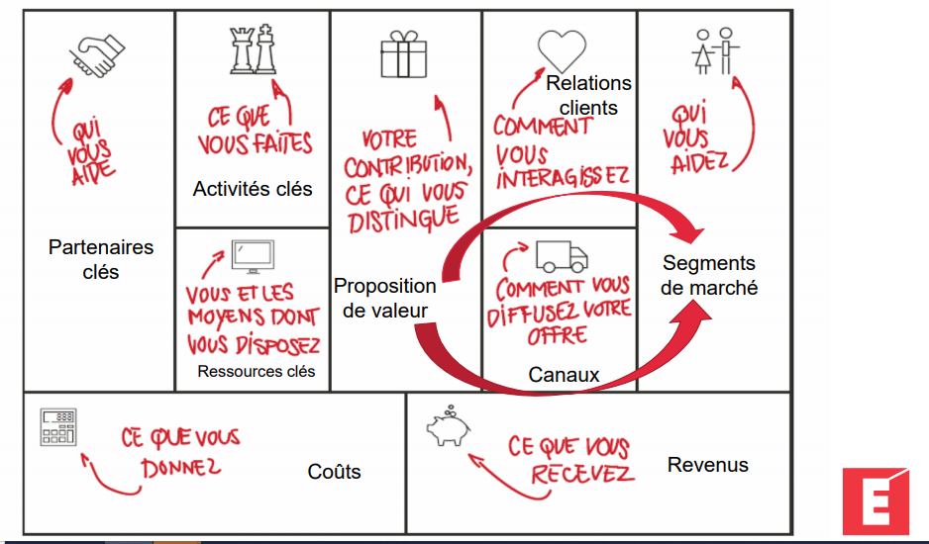
BMC : Business Model Canvas

Slide 50
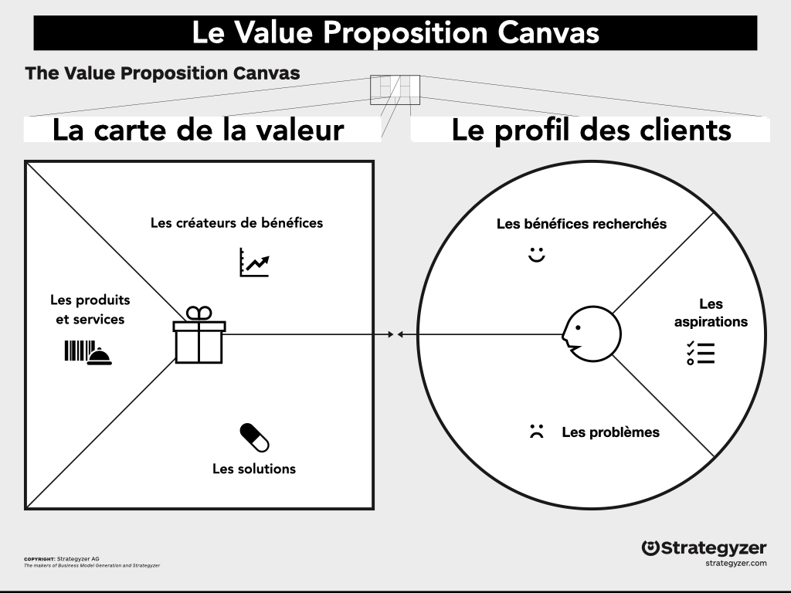

Slide 51
Exemple : BMC : Entreprise de production de lait frais de vache

Slide 52
LE BUSINESS PLAN ou PLAN D’AFFAIRE
Qu’est ce que le Business Plan:
C’est ce que le bulletin de naissance est pour l’individu
C’est ce que la carte grise est à la voiture
Le business plan est un instrument, un outil de pilotage, une référence, un cadre de lecture, une synthèse, un état des lieux, un GPS et aussi un tableau de bord pour l’entrepreneur débutant ou non comme pour le chef d’entreprise
C’est le Business plan qui structure l’idée d’entreprise en une réalité compréhensible par les analystes comme les banquiers, les comptables, les investisseurs, les bailleurs de fonds, les individus intéressés par votre idée
Le Business plan est une traduction littérale de l’entreprise en suffisance abrégée
Il est possible de le faire que quand la personne a une bonne visibilité sur ses produits et/ou services, les coûts associés et les bénéfices prévus
Un business plan reste un élément d’argumentaire, un document de conviction pour les entrepreneurs comme les décideurs.

Slide 53
LE BUSINESS PLAN ou PLAN D’AFFAIRE
Est-il possible de faire passer son projet à l’analyse d’un banquier, bailleur de fonds, un investisseur sans un business plan?
Nous pensons que NON.
C’est pourquoi:
A/ Il urge pour tout porteur de projet de formalisation son idée avec une photographie :
Des besoins
Des ressources financières disponibles, des investissements recherchés
Du personnels nécessaires
Des intrants, technologies, équipements, infrastructures nécessaires à la production des biens et services
B/ Il est aussi important de connaitre :
Son marché
Ses produits, services
Sa compétitivité, ses avantages comparatifs

Slide 54
LE BUSINESS PLAN ou PLAN D’AFFAIRE
La structure d’un business plan
Un business plan comprend deux parties essentielles:
La présentation générale du projet :
Dans cette partie le porteur de projet est tenu d’expliquer les motivations, les espoirs et les réalités du marché basées sur les besoins des consommateurs pour un produit ou service donné
Les éléments quantitatifs :
Cette partie est la synthèse des chiffres liées coûts et bénéfices de la production de biens ou de services.
Ce travail de fourmi est nécessaire avant de lancer ou de tester un produit ou un service.

Slide 55
COMMENT CRÉER SON ENTREPRISE

Slide 56
STATUT JURIDIQUE DE L’ENTREPRISE (suite)
L’entreprise est une personne morale ayant une dénomination juridique. Vous devez vous informer sur les différents types de statuts juridiques existants avant de faire un choix définitif.
Chaque forme d’entreprise a ses modalités qui lui sont propres, ses avantages et ses inconvénients. L’essentiel pour vous est de choisir une forme juridique adaptée à votre situation personnelle. Le choix de votre statut juridique est un passage obligatoire pour la création de votre société. Il intervient au moment de l’immatriculation activité au registre du commerce.
Le choix se fait sur la base de plusieurs critères :
la nature de l’activité exercée
le choix d’entreprendre seul ou avec des tiers
le montant du capital social et les besoins en financement
le mode d’imposition des bénéfices
les perspectives de développement de votre business

Slide 57
STATUT JURIDIQUE DE L’ENTREPRISE (suite)
Nature de l’activité : L’exploitation de certaines activités réglementées par les pouvoirs publics, impose à l’entrepreneur le choix du statut juridique de son entreprise. Il est primordial de se renseigner auprès des organismes chargés de l’immatriculation des sociétés pour valider les choix définitifs.
Volonté d’entreprendre seul ou de s’associer avec des tiers : Si vous voulez avoir la liberté d’agir et de ne rendre compte à personne des décisions qui émanent de votre activité, le statut juridique le plus approprié est l’entreprise individuelle.
Si vous envisagez de partager votre aventure entrepreneuriale avec d’autres personnes et gagner la confiance des institutions de crédit, il est important de penser à vous associer.
L’association en entreprise implique le partage de tout: les responsabilités, les énergies et les efforts à fournir, les bénéfices générées par l’activité.
Enfin, la volonté de s’associer ou non doit être prise avec une réflexion objective.

Slide 58
STATUT JURIDIQUE DE L’ENTREPRISE (suite)
Besoin en financement : En fonction de l’importance des capitaux à mobiliser pour démarrer, votre business peut vous pousser à choisir un statut de société pour faciliter la recherche de partenaires financiers afin de couvrir vos besoins en financement.
Mode d’imposition des bénéfices : Le régime fiscal des entreprises en Afrique est différent selon la personnalité juridique de votre société, la nature de l’activité et le montant du chiffre d’affaire annuel.
Perspective de développement de votre business: le choix du statut de votre entreprise peut dépendre du plan de développement de votre business.
Cela veut dire que le choix du statut juridique peut être guidé par les stratégies de développement de votre entreprise, d’une part, et fixe le statut et les prérogatives du chef d’entreprise, d’autre part.
En votre qualité de chef d’entreprise vous avez plutôt intérêt à cerner les contours en vous posant les bonnes questions avant de se décider.

Slide 59
STATUT JURIDIQUE DE L’ENTREPRISE (suite)
En Afrique francophone, le statut juridique des sociétés est défini par les règles de l’OHADA (Organisation pour l’Harmonisation en Afrique du Droit des Affaires), qui regroupe les 14 pays de la zone franc CFA, plus le Comores et la Guinée Conakry.
La réglementation de l’OHADA préconise 8 formes de statuts juridiques.
Les 4 statuts juridiques les plus utilisées au Sénégal sont :
Le groupement d’intérêt économique (GIE)
L’entreprise individuelle
La société à responsabilité limitée (SARL)
La société anonyme (SA)

Slide 60
CARACTERISQUES DES FORMES D’ENTREPRISES
Statut Juridique | Entreprise Individuelle | G.I.E | S.A.R.L | SA
Nbre minimum d’associés | 1 | 2 | 1 | 1
Capital minimum de démarrage | 0 Fcfa | 0 Fcfa | 100.000 CFA minimum à libérer intégralement à la constitution | 10.000.000 CFA minimum; libération du ¼ à la constitution et du solde dans les 3 ans
Crédibilité auprès des tiers | Très faible | Faible | Importante | Très importante
Responsabilité associée | Illimitée (élargie aux biens personnels de l’entrepreneur) | Illimitée et solidaire | Limitée aux apports | Limitée aux apports
Commissaires au compte | Sans | Sans | Pas obligatoire | Obligatoire
Impôt sur le bénéfice | Contribution Globale Unique jusqu’à 50 millions de CA pour les services et les commerces de marchandises | Contribution Globale Unique jusqu’à 50 millions de CA pour les services et les commerces de marchandises | Impôt sur les sociétés 30% du bénéfice net | Impôt sur les sociétés 30% du bénéfice net
Impôt minimum forfaitaire | 0 | 0 | 0,5% du chiffre d’affaires avec un minimum de 500 000 et un maximum de 5 000 000 | 0,5% du chiffre d’affaires avec un minimum de 500 000 et un maximum de 5 000 000

Slide 61
AVANTAGES ET INCONVENIENTS DES FORMES D’ENTREPRISES
Statut Juridique | Avantages | Inconvénients
Entreprise Individuelle | Aucun capital minimum exigé pour le démarrage Formalités de constitution rapides et simplifiées Coût de constitution assez faible Régime fiscal forfaitaire, incitatif et très souple. | Responsabilité illimitée de l’entrepreneur. En cas de faillite, le patrimoine de l’entrepreneur est engagé · Faible crédibilité vis-à-vis des partenaires : banques, fournisseurs, clients… · Accès difficile au crédit
G.I.E | Le GIE peut être créé sans capital de départ Les formalités de constitution assez souples Flexibilité dans l’organisation et le fonctionnement Régime fiscal forfaitaire, incitatif et très souple | Le GIE a pour but exclusif de mettre en œuvre, pour une durée déterminée, tous les moyens propres à faciliter ou à développer l’activité économique de ses membres, à améliorer ou accroître les résultats de cette activité Faible crédibilité vis-à-vis des tiers, surtout des banques Les membres du GIE sont solidairement responsables des dettes du GIE
S.A.R.L | Capital minimum exigé pas trop important 100 000 FCFA Responsabilité limitée : les associés ne sont responsables qu’à concurrence de leurs apports ; Les associés ont la possibilité d’assurer un contrôle étroit de l’accès de nouveaux associés au capital de la société La société pourra continuer d’exister en cas de décès de l’un des associés ou du gérant (si le contraire n’est pas stipulé dans les statuts) | Le capital minimum exigé bloque certaines initiatives Obligation de passer par un notaire pour les actes constitutifs (statuts, déclaration de conformité...) Les associés peuvent céder librement leurs parts sociales.
SA | Très crédible auprès des tiers Grande capacité de mobilisation des fonds (la S.A peut faire appel à l’épargne publique) · Le risque limité aux apports La possibilité de libérer seulement le quart du capital · La possibilité pour les associés en principe de librement de céder leurs actions | Le capital social minimum assez élevé Frais de constitution très élevés Système d’administration très lourde (CA, commissaires aux comptes…) pour les nouvelles sociétés

Slide 62
Formalités de constitutions des sociétés
Les formalités obligatoires : sont au nombre de 8 :
Casier judicaire (pour le Gérant) ; les étrangers doivent, en sus, fournir le casier judicaire du pays d’origine ou tout autre document équivalent ;
Actes notariés (pour les sociétés) ;
Constitution du Capital auprès du Notaire ou à la Banque (pour les sociétés) ;
Enregistrement des statuts (pour les sociétés et les GIE) ;
Immatriculation au Registre de Commerce et du Crédit Mobilier (RCCM) ;
Immatriculation au NINEA ;
Déclaration d’Etablissement ;
Publication au journal d’annonce légale (pour les sociétés).

Slide 63
Entreprise Individuelle
Les pièces à fournir sont :
02 copies de la carte d’identité nationale ou du passeport (pour les étrangers)
extrait du casier judiciaire
casier judiciaire du pays d’origine pour les étrangers
certificat de résidence
certificat de mariage (le cas échéant)
02 timbres fiscaux de 2000 fcfa et 01 de 1000 fcfa.
Les frais de constitution sont de :
10.000 fcfa, frais de greffe pour les entreprises individuelles sans nom commercial ;
25 000 fcfa pour les entreprises individuelles avec nom commercial dont
10 000 Fcfa pour l’enregistrement du nom commercial auprès de l’Organisation Africaine de la Propriété Intellectuelle ;
15000 Fcfa pour les frais de greffe

Slide 64
SARL/SA
Les pièces à fournir sont :
Casier judiciaire du Gérant
Casier du pays d’origine (pour les étrangers) ;
Photocopie de la carte d’identité des associés ;
Statuts ;
PV de constitution ;
Déclaration de conformité.
Les frais de constitution sont de :
Des droits d’enregistrement :
25 000 fcfa si un Capital de 1 à 10 000 000 ;
1% du Capital si celui-ci est supérieur à 10 000 000
des frais de notaire :
SARL, 350 000 fcfa environ
SA, 650 000 fcfa approximativement

Slide 65
GIE
Les pièces à fournir sont :
03 exemplaires des statuts, du règlement intérieur et du PV de l’AG constitutive
01 copie des CNI des membres
Casier judicaire du Président
10 timbres fiscaux de 2000 fcfa
01 timbre fiscal de 1000 fcfa
Contrat de location ou un titre de propriété pour le siège du GIE
Les frais de constitution sont :
droits d’enregistrement d’un montant 29 000 fcfa
frais de constitution de 30 000 fcfa dont :
10 000 pour le frais de protection du nom commercial à l’OAPI ;
20 000 pour les frais de Greffe.

Slide 66
DEMARCHE BASIQUE DE CREATION DE PROJET
CHOIX DU SECTEUR
POSSIBILITE FINANCIERE
OBJECTIF DE PRODUCTION
QUANTITÉ/FRÉQUENCE
CAPACITE COMMERCIALE
CHOIX :
INFRASTRUCTURES
EQUIPEMENTS
INTRANTS
ANALYSE DE LA RENTABILITE FINANCIERE ET ECONOMIQUE DU PROJET

Slide 67
PLAN ELABORATION D’UN BUSINESS PLAN
Présentation du projet
Etude de marché
Etude technique
Etude financière
Etude sociale
Etude organisationnelle
Etude juridique
Etude environnementale

Slide 68
Présentation du projet
Présentation du projet
Fiche synoptique
Résumé
Historique et contexte du projet
Missions
Valeurs
Vision
Objectif global
Objectif spécifique
Forme juridique
Structure organisationnelle et fonctionnelle

Slide 69
1 Etude de marché

Slide 70
ETUDE DE MARCHE OU ETUDE DE FAISABILITE COMMERCIALE
Objectif :
Etape fondamental de la préparation, l’étude de marché se propose d’appréhender, à l’aide de méthodes et d’outils précis, le milieu dans lequel se meut ou va se mouvoir le projet en vue d’optimiser la réalisation de ses objectifs.
Qu'est ce que le marché ?
C'est un lieu réel ou virtuel de rencontre d'une offre et d'une demande à travers une structure de prix
C'est aussi vu comme l'ensemble des agents économiques qui procèdent à l'échange d'un produit. C'est également défini comme une Demande
C'est également défini comme une Demande

Slide 71
Les marchés à étudier:
Marche de la consommation : concerne des acheteurs individuels ou en groupes qui achètent les biens ou services pour leur usage personnel.
Marché de la distribution : Ici les acteurs sont également des individus ou des groupes d'individus qui achètent les biens mais dans le but de les revendre en l’état ou après transformation.
Marché de l'État : Il s'agit des services publics qui achètent les biens et services dont ils ont besoin pour leur fonctionnement.
Marché international : Il met en contact les agents économiques de plusieurs pays dans le cadre des échanges commerciaux.
Comment satisfaire le client ou les bénéficiaires?
Agir sur les aspects physiques (4 sens) : la Vue, l'Odorat, le Gout , le Toucher
Agir sur les aspects psychologiques : les Attentes et considérations, le Langage, l'accueil, etc. l'ambiance.
La combinaison des deux interventions entraine la satisfaction du client.

Slide 72
PLAN ETUDE DE MARCHE
Etude de marché
Description des produits et services du projet
Analyse du marché du produit et/service visé
Analyse de la demande globale
Analyse de l’offre globale
Profil du marché ciblé
Segment de clientèle
Caractéristiques des clients
Le marché visé (positionnement dans la chaine de valeur)
Situation de la concurrence
Stratégie de mise en marché des produits et/ou services
Politique de prix et service après-vente
Approche de la clientèle
Garantie et service après-vente
Publicité et promotion
Canaux de communication (distribution du produit/service)

Slide 73
MATRICE ETUDE DE LA DEMANDE
Informations à rechercher | Questions à poser | Sources (où avoir la réponse à la question poser) | Méthode (comment faire pour avoir la réponse) | Organisation (avec qui et quoi pouvons nous collecter les réponses | Coût (combien coutera cette activité)
Personnes concernées par le produit | Qui achète ? Qui utilise ? Qui mange ou consomme ce produit ? |  | L’observation, la recherche documentaire, le questionnaire, guide d’entretien, | Individuellement, enquêteur, etc véhicules, moto, etc
Taille des personnes concernées | Combien sont-ils
Consommation | Qu’est qu’il consomme? Utilise? Achète?
Fréquence de leur consommation | Combien de fois consomment – ils ? Achètent ils, utilisent- ils ? Est-ce que la personne achète souvent? A quelle période ?

Slide 74
MATRICE ETUDE DE LA DEMANDE (Fin)
Informations à rechercher | Questions à poser | Sources (où avoir la réponse à la question poser) | Méthode (comment faire pour avoir la réponse) | Organisation (avec qui et quoi pouvons nous collecter les réponses | Coût (combien coutera cette activité)
Motivation | Pourquoi consomment-ils? Achètent- ils ? Utilisent- ils ? Quels sont les freins ? |  | L’observation, la recherche documentaire, le questionnaire, guide d’entretien, | Individuellement, enquêteur, etc véhicules, moto, etc
Lieux d’approvisionnement | Où achètent- ils le produit
Prix d’achat | A quel prix achètent- ils le produit ?
Circuit d’approvisionnement | Comment s’approvisionnent t-ils ?
Niveau de satisfaction | Comment trouvent-ils ce produit (qualité, prix, etc.)
Niveau de revenus des acheteurs | Quelles sont leurs ressources ?

Slide 75
MATRICE ETUDE DE L’OFFRE
Informations à rechercher | Questions à poser | Sources (où avoir la réponse à la question poser) | Méthode (comment faire pour avoir la réponse) | Organisation (avec qui et quoi pouvons nous collecter les réponses | Coût (combien coutera cette activité)
Analyse des offreurs | Quelles sont les concurrents qui produisent ou offrent le même produit ou service ? |  | L’observation, la recherche documentaire, le questionnaire, guide d’entretien, | Individuellement, enquêteur, etc véhicules, moto, etc
Au niveau des chiffres d’affaires des offreurs | Quel est le volume de ventes des concurrents par mois/année ?
Au niveau des produits offerts, les produits substituts, les prix | Quels sont les produits des offreurs A quel prix vendent-ils ?
Au niveau de poids des concurrents | Quel est la part du marché des concurrents : volume ou chiffre d’affaires des concurrents ?

Slide 76
MATRICE ETUDE DE L’OFFRE (FIN)
Informations à rechercher | Questions à poser | Sources (où avoir la réponse à la question poser) | Méthode (comment faire pour avoir la réponse) | Organisation (avec qui et quoi pouvons nous collecter les réponses | Coût (combien coutera cette activité)
Au niveau des points forts et points faibles des concurrents | Quelle technologie utilisée par les concurrents Quelle stratégie marketing (fixation des prix, présentation du produit, canal de distribution, communication avec les clients) Quelle politique commerciale (délai fournisseur, délai créances – clients) |  | L’observation, la recherche documentaire, le questionnaire, guide d’entretien, | Individuellement, enquêteur, etc véhicules, moto, etc
Au niveau de l’image de marque des concurrents | Quelle type de marque, emballage utilisent-ils ?

Slide 77
Etude technique

Slide 78
ETUDE TECHNIQUE
Objectif : Analyser la faisabilité technique du projet. Elle permet au porteur du projet (individu ou organisation) d’identifier toutes les options possibles avant de prendre une décision.
Cette décision obéit à un choix d’investissement jugé plus intéressant par le promoteur.
Il s’agit de :
Déterminer le processus de production
Déterminer les besoins en intrants/équipements/infrastructures
Choisir la localisation
Déterminer le calendrier de réalisation
Analyser les variantes possibles
Evaluer les coûts

Slide 79
ETUDE DU PROCESSUS DE PRODUCTION
Taille des équipements à acquérir par rapport à la quantité à produire
Equipements/infrastructures de productions
Equipements/infrastructures de stockage des matières premières
Equipements/infrastructures de stockage/conditionnement des produits finis
Logistique pour le transport des produits finis
Niveau de technicité requis
Degré d’autonomisation et d’informatisation (influence le besoin en personnel et le niveau de qualification)
3. Degré de dépendance par rapport à la disponibilité locale des équipements
connaissance des unités déjà existantes dans le pays,
existence de pièce de rechange dans la zone,
existence des conditions d’entretiens et de maintenances des équipements
4. Possibilité d’extension du projet (ou de la même unité)
Pour répondre à nouvelle demande
Pour intégrer des activités complémentaires (intégration verticale)

Slide 80
ETUDE DU PROCESSUS DE PRODUCTION (suite)
5. Besoin en intrants
5.1 En plus des besoins quantitatifs pour chaque type de facteurs de production pour chaque année, l’étude doit rechercher:
Les spécification des produits/biens/services à rechercher
Les possibilités d’approvisionnements ou d’accès
Les conditionnements d’approvisionnements ou d’accès, à savoir:
Prix
Quantité minimale
Fréquence ou régularité
Mode de transport ou d’acquisition
Procédures d’acquisitions
5.2 Disponibilité des utilités
Eau
Electricité
Carburant
S’assurer que :
- les besoins du projet peuvent être satisfaits par les capacités actuelles
- les raccordements aux réseaux existants ne posent pas de problèmes majeurs
5.3 Existence de voies de communication
Routes / Pistes de désenclave
Chemin de fer
Réseau aérien/maritime/fluvial
Réseau téléphonique / internet
5.3 Besoins en main d’œuvre
Besoins quantitatifs (Nombre par catégorie)
Niveau de qualification requise
Possibilité de recrutement local, régional, national

Slide 81
ETUDE DE LA LOCALISATION
Si elle n’est pas déterminée par la nature même du projet (Ex: projet minier d’exploitation d’or)
La localisation doit tenir compte :
De la localisation des matières premières
De la disponibilité de la main d’œuvre
De la disponibilité de terrain
De la disponibilité d’infrastructures et d’équipements
De la disponibilité de l’eau, l’électricité, téléphone, internet
Des conditions de transports des personnes et des biens
Des lieux ventes et de consommation
Etc.

Slide 82
CALENDRIER DE REALISATION
Le calendrier de réalisation doit tenir compte
De la phase d’étude
De la phase de construction
De la disponibilité de terrain
De la phase d’équipement
De la phase de démarrage et de montée de la production
De la phase de croisière (pleine production)
Etc.

Slide 83
2 Etude financière

Slide 84
ETUDE FINANCIERE
Objectif : L’étude financière va permettre de voir la viabilité financière du projet. Il permet au promoteur du projet de répondre à certaines questions parmi lesquelles :
Quel est le montant des ressources nécessaires ?
Quel est le type de financement ?
Quelle est la rentabilité du projet?
L’étude financière est divisée en deux parties:
Analyse financière sommaire
Analyse financière détaillée

Slide 85
COMPTE DE RESULTAT PREVISIONNEL
Le compte de résultat prévisionnel dresse pour chaque exercice comptable d’un coté les PRODUITS et de l’autre coté les CHARGES.
Le PRODUITS représentent les recettes issues de l’exploitation de l’activité (vente de marchandises, vente de produits de produits finis, prestations de services facturés, primes d’assurances perçue, produits financiers)
Les CHARGES regroupent les dépenses effectuées et la valeurs des biens et services consommées (achat de marchandises, achats de matières premières, services extérieurs, charges de personnel, charges financières, amortissements, etc.
Le compte de résultat prévisionnel est un instrument de pilotage d’activité, il permet de mesurer la rentabilité de la future activité et donne un aperçu sur la viabilité du projet dans son ensemble.
Pour établir un compte de résultat prévisionnel conforme aux prévisions du marché, l’entrepreneur doit collecter des données fiables et objectives auprès des différentes sources disponibles.

Slide 86
Tableau compte de résultat prévisionnel
CHARGES | Année 1 | Année 2 | Année 3 | Année n
Achats de matières premières
Salaires
Charges financières
Impôts sur le revenu
Dotations aux amortissements
A/ TOTAL DES CHARGES
PRODUITS
Ventes de marchandises
Ventes de produits finis
Prestations de services
B/ TOTAL DES PRODUITS
SOLDES : (B - A)
Valeur ajoutée (VA) :
Excèdent Brut d’Exploitation (EBE)
Résultat brute d’exploitation (RBE)
Résultat net d’exploitation (RNE)
Capacité d’autofinancement (CAF)

Slide 87
VALEUR AJOUTEE
Définition
Valeur ajoutée (VA) représente la richesse brute créée par l’entreprise avant la rémunération de ceux qui sont à l’origine de la création de cette richesse (exemple : salariés, ses apporteurs de capitaux (prêteurs, actionnaires, associés), Administratives (charges fiscales, charges sociales charges sociales, taxes, administrations).C’est la valeur que l’entreprise a ajouté aux coûts d’achats des matières premières pour produire les biens et services.
Mode de calcul
Exemple: Une ferme agricole d’un 01 ha qui produit et vent des mangues à 500 000 F cfa. Supposons que l’ensemble des achats (dépenses) pour produire les mangues (plants, engrais, produits phytosanitaires, irrigations) correspond à 300 000 Fcfa. La Valeur ajoutée (VA) représente la différence entre les recettes et les dépenses de matières premières = 500 000 Fcfa – 300 000 Fcfa = 200 000 Fcfa. Les 200 000 Fcfa, représente la valeur que l’entreprise à ajouter aux coûts d’achats des matières premières qui lui ont permis de produire la mangue
Valeur ajoutée = Chiffre d’affaire – Consommations de matières premières
La Valeur ajoutée est la valorisation du savoir-faire de l’entreprise, c’est-à-dire la capacité de l’entreprise à transformer des matières premières en produits finis.
A l’échelle d’un pays, la somme des valeurs ajoutée créées par les entreprises par année représente le PIB (Produit Intérieur Brut).

Slide 88
VALEUR AJOUTEE
Utilité de la VA :
Permet de faire le benchmarking
La VA ELEVEE (par rapport au taux de secteur) signifie que le cycle de production créé assez de richesse pour rémunérer les créateurs de la richesse : salariés, apporteurs de capitaux, états, etc.
La VA en BAISSE (par rapport au taux du secteur) montre que l’entreprise ne vend pas assez chère (prix trop faible) ou que l’entreprise achète trop cher les matières premières ou le cout de production est trop élevé.
Permet de mesurer la performation interne réalisée par l’entreprise en comparant la VA de l’année n avec celle de l’année n-1.
Quelques ratios pour analyser la VA :
Productivité du personnel : VA / Effectif du personnel
Productivité des équipements : VA / coût des immobilisations
Aptitude à créer de la richesse : VA / chiffre d’affaire

Slide 89
Excedent Brut d’Exploitation (EBE)
Définition
L’EBE représente le bénéfice brut généré par l’activité d’exploitation avant de prendre en compte des frais financiers, l’amortissement etc.. Elle permet de voir si l’activité est performante du point de vue de son exploitation afin de dégager des ressources positives.
Mode de calcul
EBE = VA – Charges de personnel (salaires, impôts, taxes)
Intérêt
L’EBE est l’un des meilleurs indicateurs pour mesurer la santé financière de l’entreprise.
L’EBE permet d’apprécier la capacité de l’entreprise à rembourser les prêts des institutions financières, de payer les dividendes aux actionnaires et de renouveler ses infrastructures et équipements.
L’EBE permet de faire le benchmarking, de mesurer les performances par rapport à l’année précédente
Quelques rations : Profitabilité : EBE / Chiffre d’affaire (Hors taxe) : pour chaque franc engrangé du chiffre d’affaire qu’elle est la part de l’EBE. Autrement, quel est le poids de l’EBE dans le chiffre d’affaire.
Liquidité : EBE / Frais financiers : mesure la capacité à rembourser

Slide 90
Résultat Brut d’Exploitation (RBE)
Définition
Le RBE représente le résultat brut généré par l’activité d’exploitation avant de prendre en compte l’amortissement et l’impôt sur le bénéfice. Elle permet de voir si l’activité est performante du point de vue de son exploitation afin de dégager des ressources positives pour payer les frais financiers.
Mode de calcul
RBE = EBE – Frais financiers
Intérêt
Le RBE permet d’apprécier la capacité de l’entreprise à renouveler ses infrastructures et équipements.
Le RBE permet de faire le benchmarking, mesurer les performances par rapport à l’année précédente
Quelques rations : Profitabilité : RBE / Chiffre d’affaire (Hors taxe) : pour chaque franc engrangé du chiffre d’affaire qu’elle est la part du RBE. Autrement, quel est le poids du RBE dans le chiffre d’affaire.
Liquidité : RBE / dotations aux amortissements: mesure la capacité de l’entreprise à renouveler ces infrastructures et équipements

Slide 91
Résultat NET d’Exploitation (RNE)
Définition
Le RNE représente le bénéfice net après prise en compte de toutes les charges d’exploitation de l’entreprise.
Mode de calcul
RNE = RBE – (Dotations aux amortissements + impôt sur le revenu)
Autrement . RNE = Total Produit – Total charge
Intérêt
Le RNE peut être utiliser à des fins prévisionnelles pour convaincre les banques
Le RNE permet d’apprécier la viabilité de l’entreprise
Faire le benchmarking ou mesurer les performances par rapport à l’année précédente
Quelques rations :
Taux de marge opérationnelle: RNE / Chiffre d’affaire (Hors taxe) : pour chaque franc engrangé du chiffre d’affaire qu’elle est la part du RNE. Autrement, quel est le poids du RNE dans le chiffre d’affaire.
Poids des charges financières : charges financières / RNE : permet d’apprécier la capacité de l’entreprise à rembourser

Slide 92
CAPACITE D’AUTOFINANCEMENT (CAF)
Définition
La CAF est la capacité de l’entreprise à dégager des ressources internes c’est-à-dire à partir de son activité. Autrement, sa capacité à s’autofinancer en terme d’investissement, de rembourser des emprunts et de paiement des dividendes aux actionnaires.
Mode de calcul
CAF = RNE + Dotations aux amortissements
Autrement : CAF = Produits encaissables - Charges décaissables
NB: la dotation aux amortissements est une charges non décaissables
Intérêt
La CAF peut être utiliser à des fins prévisionnelles pour convaincre les banques
La CAF permet d’apprécier la viabilité de l’entreprise
Faire le benchmarking ou mesurer les performances par rapport à l’année précédente
Quelques rations :
Dettes financières / CAF: Exprime la capacité de l’entreprise à rembourser ses dettes
CAF / Chiffre d’affaire : indique l’excédent de trésorerie sur 1 Fcfa du CA

Slide 93
AMORTISSEMENT
Elaboration du tableau des amortissements
Amortissement : c’est la comptabilisation de la perte de valeur d’un bien acheté par une entreprise à cause de son utilisation dans le temps.
C’est une charge non décaissable.
Amortissement linéaire (le bien perd la même valeur pendant toute sa durée de vie). Pour notre cas, on utilisera l’amortissement linéaire).
Amortissement identique tous les ans
Prorata Temporis : cela vaut dire qu’on va amortir proportionnellement au temps d’utilisation. Il faut vérifier si le matériel est utilisé tous les an
Vérifier si les montants sont en TTC ou HT. On n’amorti pas la TVA. Si le montant est en TTC, il faut calculer le montant HT:

Slide 94
AMORTISSEMENT
Cas pratique élaboration tableau amortissement
Rubriques | Montant millions | Durée de vie (année) | 1 | 2 | 3 | 4 | 5
Terrain | 25
Tracteur | 20 | 15
Batteuse | 15 | 10
bascule | 7 | 8
Goutte à Goutte | 5 | 8
forages | 60 | 20
Total amortissement

Slide 95
EXERCICE PRATIQUE (voir document Word)

